Slide 1






тілек
тілек
тілек
тілек
тілек
тілек
тілек
тілек
тілек
тілек

Slide 2

Сабақтың тақырыбы:
Компьютер қалай жұмыс істейді
Сабақтың мақсаты:
- Компьютердің негізгі құрылғылары (процессор, жедел жад, енгізу-шығару құрылғылары) атау;
-негізгі құрылғылардың өзара байланысын түсіндіру;

Slide 3

Өткенді қайталау:
Компьютердің даму кезеңдерін есіңе түсір
Әр буында қандай өзгерістер орын алды?
Ойлан:
Компьютердің қандай негізгі және қосымша құрылғылары бар?
Компьютер құрылғыларының қызметі жайлы не айта аласың?
Компьютер құрылғылары бір-бірімен өзара қалай әрекеттесіп жұмыс істейді?

Slide 4
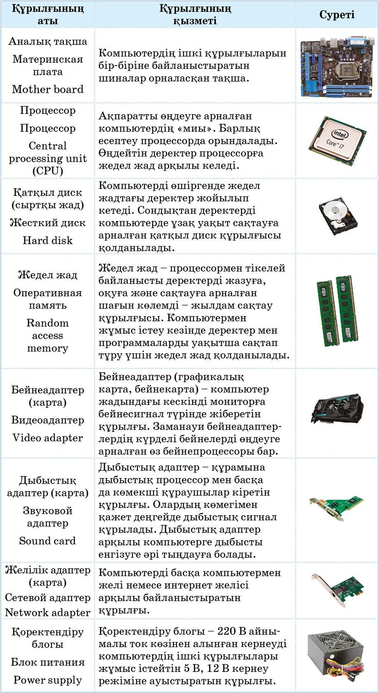

Жаңа сабақты меңгеру
https://youtu.be/pDzrk8x1sxg
Жүйелік блоктың бүйір қабырғасындағы жақтауын ашып, ішіне үңілсек, онда орналасқан құрылғыларды көреміз. Бұл құрылғылар компьютерде әртүрлі қызмет атқарады.

Slide 5
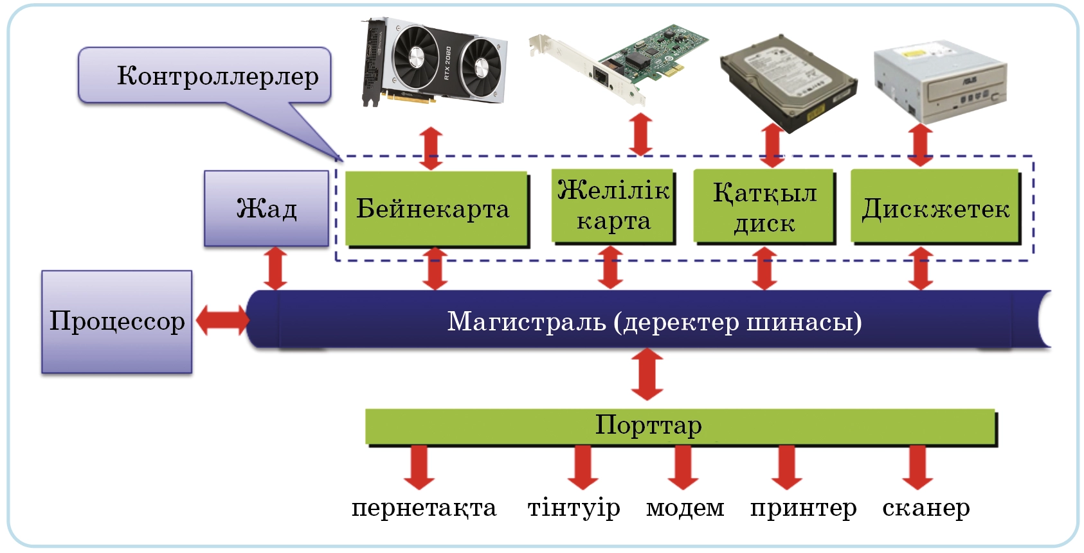
Жаңа сабақты меңгеру
Компьютердің негізгі құрылғылары өзара қалай әрекеттеседі?
Компьютер архитектурасы дегеніміз – оның құрамдас бөліктері мен олардың арасындағы байланыс. Басқаша айтқанда, компьютердің қызметтік (функционалдық) сызбасы.

Slide 6
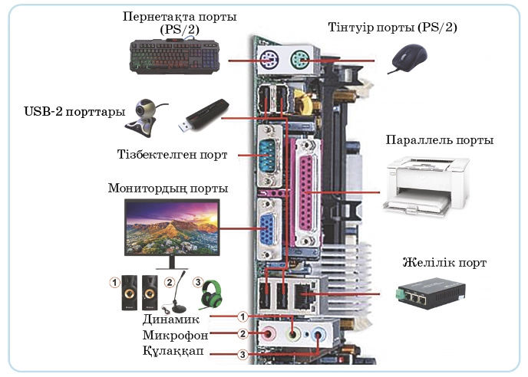
Жаңа сабақты меңгеру
Порт – компьютердің аналық тақшасында орналасқан электрондық құрылғы. Порттарда сыртқы құрылғыларды қосуға арналған қосқыштар бар. Порт компьютер мен оған жалғанған сыртқы құрылғылар арасында дерек алмасуға арналған. Порттарды екі топқа бөлуге болады.
​Ішкі порттар қатқыл дискілер, CD мен DVD-ROM, «карта оқу құралдары», қосымша COM мен USB порттары, т.б. сол сияқты құрылғыларды жалғауға арналған. Ішкі порттар аналық тақшада немесе қосымша кеңейту карталарында орнатылған.
​Магистраль (Кеңарна) – компьютердегі барлық
құрылғылар арасында өзара ақпарат алмасуды
ұйымдастыратын құрылғы (2-сурет). Магистраль
компьютердің барлық құрылғыларын (процессор,
жедел жад пен ақпараттарды енгізу мен шығару
құрылғылары) жалғайтын сымдар жиынтығынан тұрады.
Оларға: мәліметтер шинасы, адрес шинасы және басқару
шинасы жатады.
​Сыртқы порттар әдетте компьютер жүйелік блогының
артқы панелінде орналасады. Сыртқы порттар сыртқы
құрылғыларды қосу үшін (принтер, сканер, плоттер,
бейнекескін құрылғылары, модем және т.б.) қолданылады

Slide 7
Топтық тапсырма
1 топ:
Енгізу құрылғылары, Процессор
2 топ:
Шығару құрылғылары,Деректерді сақтау құрылғылары
Әр топтың міндеті:
1. Өз құрылғысының қызметін түсіндіріп, мысал келтіру.
2. Басқа құрылғылармен қалай әрекеттесетінін сызба арқылы көрсету.
3. Топтар бірігіп, «Ақпараттың компьютер арқылы өту жолын» (еңгізу → өңдеу → сақтау → шығару) толық жүйелі түрде жасайды.
Дескриптор:
-Компьютердің негізгі құрылғыларын дұрыс атайды 1балл;
-құрылғылардың жұмысын ажырата алады 1 балл;
-құрылғылардың әрекеттесуі сызба немесе постер арқылы көрсетеді 1балл;

Slide 8

Сергіту сәті:
https://youtu.be/uiV7y3MTG9c?si=G1rAIs8TAVYNsuyp

Slide 9
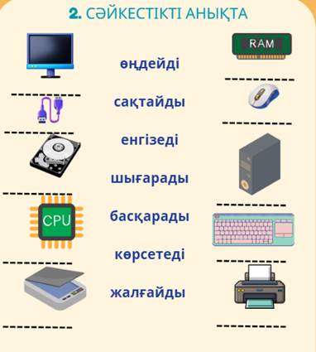
Тапсырма
Дескриптор:
- құрылғыны дұрыс атайды;
-Қызметін дұрыс сәйкестендіреді 1балл;

Slide 10
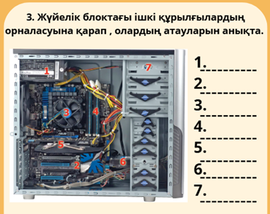

Жұптық тапсырма
Дескриптор:
- құрылғыны дұрыс атайды 1 балл;
-Қызметін дұрыс сәйкестендіреді 1балл;

Slide 11
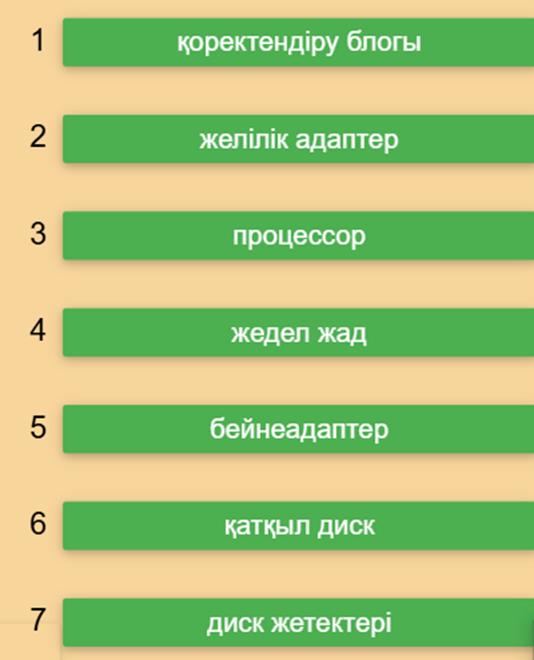
Жұптық тапсырма

Slide 12

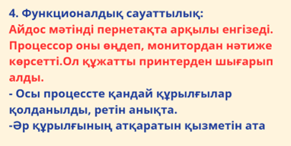
Функционалдық сауаттылық:
Дескриптор:
-құрылғылардың қызметін атайды;
-құрылғылардың әрекеттесуін атайды 1балл;

Slide 13

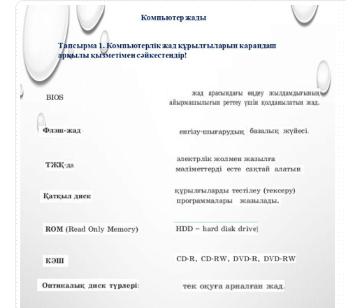
5.Сұрақтарға жауап беріңдер:
https://www.liveworksheets.com/zn2274401fj
Дескриптор:
-тапсырманы орындайды 1 балл;

Slide 14

ЖИ мен жұмыс:
Copilot
- Оқушылар компьютердің негізгі құрылғылары (пернетақта, монитор, процессор, тінтуір, жад, принтер) туралы қысқаша сипаттама жазады.
-Copilot ЖИ құралын пайдаланып, осы сипаттаманы тексеріп, жетілдіреді, кесте түрінде көрсетеді.
-ЖИ жауапты өз жазғанымен салыстырады , талдайды.
Дескриптор:
-жи қолданады;
Ақпаратты толықтырады, талдайды 1 балл;

Slide 15
Қорытынды сұрақтар:
1. Аналық тақшаның жүйелік блоктағы қызметі қандай?
2. Компьютер порттары не үшін қолданылады?
3. Компьютерде ақпаратты өңдейтін құрылғы қалай аталады?
4.«Магистральды-модульдік құрылым» дегенді қалай түсінесің?
Дескриптор:
-сұрақтарға жауап береді 1балл;

Slide 16
Үй тапсырмасы:
Өзіңнің өміріңнен компьютерді қолдану үлгісін жаз. Қандай құрылғыларды қолданасың және олар бір-бірімен қалай әрекеттеседі? (5-6 сөйлем).

Slide 17






12
12
11
11
1
9
1
13
9
15
12
13
19
15
5
11
19
4
5
8
1
14
9
4
13
8
14
15
19
18
5
3
10
4
8
18
14
3
10
12
6
11
20
18
3
6
16
10
12
20
1
7
11
9
16
13
1
7
15
6
9
19
13
5
2
20
17
16
15
4
19
2
8
7
5
17
14
4
8
2
14
18
17
3
10
18
3
6
12
10
20
11
6
16
1
20
7
9
13
16
15
7
19
2
5
17
4
8
2
14
17
18
3
10
6
20
16
7
2
17

